Slide 1

.NET Core Tecnologías .NET Open Source

Slide 2

Gustavo H. Siciliano
-
Developer & TL
WOLOX
https://github.com/gussiciliano/netcore-lsl-utn-fra

Slide 3





AGENDA
El mundo .NET Core
Diferencias entre .NET Framework y .NET Core
WHY?
Demo :)

Slide 4



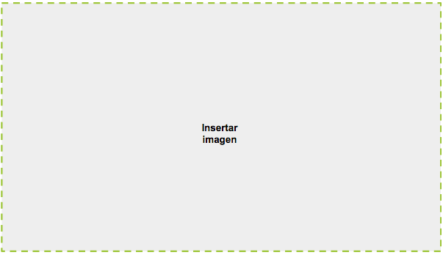
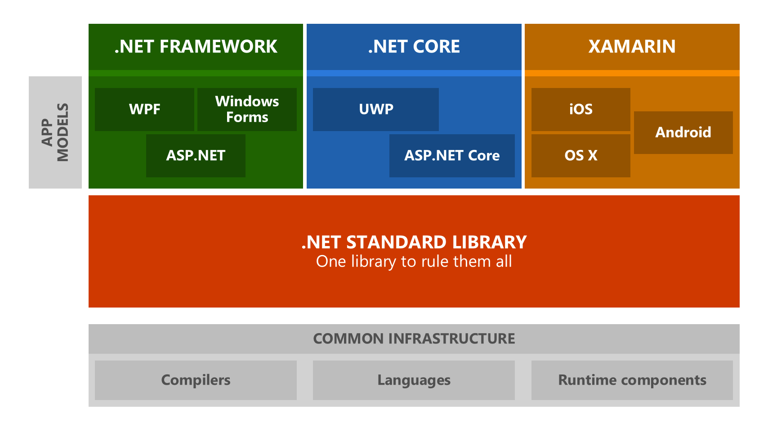

El mundo .NET Core
Techs Microsoft Open Source
.NET Core es una implementación open-source multiplataforma de .NET.
Diseñada para controlar cargas de trabajo de servidor y en la nube a escala Otros modelos que fueron construidos sobre .NET Core para poder extender sus funcionalidades:
ASP.NET Core
Aplicaciones de UWP
Xamarin.Forms
Notes:
IMAGEN con texto

Slide 5
Why?
¿Será una trampa? No.
Marcos de trabajo dependientes de ASP.NET. Núcleo de System.Web. Monolítica infraestructura. Enorme, complejo y pesado. Muy ligado a tecnologías y servidores de Microsoft. Nace la idea. Desde cero. Crear una infraestructura ligera, modular. Capaz de ejecutarse tanto sobre .NET framework.
Notes:
IMAGEN con texto

Slide 6




Diferencias
.NET Framework
.NET Core
De caracter cerrado es la plataforma .NET tradicional
Open Source es la nueva generación de tecnologías de .NET
Monolítica
Ligera y modular
Sólamente Windows
Multiplataforma
Versátil
Alto rendimiento
Pensada para la nube
Notes:
Comparacion

Slide 7
¿Qué podemos hacer?
Muchas cosas :)
Aplicaciones web (backend, frontend, y fullstack con ASP.NET Core y ASP.NET Core MVC).
Aplicaciones de consola.
Aplicaciones RealTime (Usando SignalR).
Aplicaciones mobile.
Aplicaciones UWP.
Notes:
IMAGEN con texto

Slide 8

Demo ;)
-

Slide 9






¡Gracias!
Gustavo Hernan Siciliano
gussiciliano@gmail.com
gustavo.siciliano@wolox.com.ar
github.com/gussiciliano

